Slide 1

Наш технологический стек
Чеченская республика
№5
Ламтех
Как запустить проект?
Языки программирования
Javascript, Go
GOuni
Проект запускается локально на компьютере. Сервис с 3d панорамой находится на хостинге Netlify
Фронтенд
React, Tailwind, Axios
Безопасность
и другие технологии
Бэкенд
Go + Gorilla, Cors, Socet.io, Express, JWT, Bcrypt
Твой помощник при поступлении
Для веб-приложения мы использовали: React. На бекэнде используется Node + Express.
Также пару api (сервисов) написано на Go. Из безопасности - это шифрование данных при помощи bcrypt. JWT token для авторизации и аутентификации
Базы данных
MongoDB, PostgreSQL

Slide 2
№5
Чеченская республика
Ламтех
Наш технологический стек
Как запустить проект?
Языки программирования
Javascript, Go
Проект запускается локально на компьютере. Сервис с 3d панорамой находится на хостинге Netlify
Фронтенд
React, Tailwind, Axios
Безопасность
и другие технологии
Бэкенд
Go + Gorilla, Cors, Socet.io, Express, JWT, Bcrypt
Для веб-приложения мы использовали: React. На бекэнде используется Node + Express.
Также пару api (сервисов) написано на Go. Из безопасности - это шифрование данных при помощи bcrypt. JWT token для авторизации и аутентификации
Базы данных
MongoDB, PostgreSQL
GOuni
Твой помощник при поступлении
Разрозненная информация
Недостаток реальных отзывов
Отсутствие прямого общения с текущими студентами
70% абитуриентов ощущают неуверенность из-за разнообразия источников
Только 15% студентов находят отзывы достоверными.
Прямое общение с текущими студентами повышает уверенность в выборе на 35%.
Интеграция данных повышает удовлетворенность выбором на 45%.
Активные платформы отзывов увеличивают положительные решения о зачислении на 20%.
Чат-платформы улучшают решения о поступлении
на 25%.

Slide 3
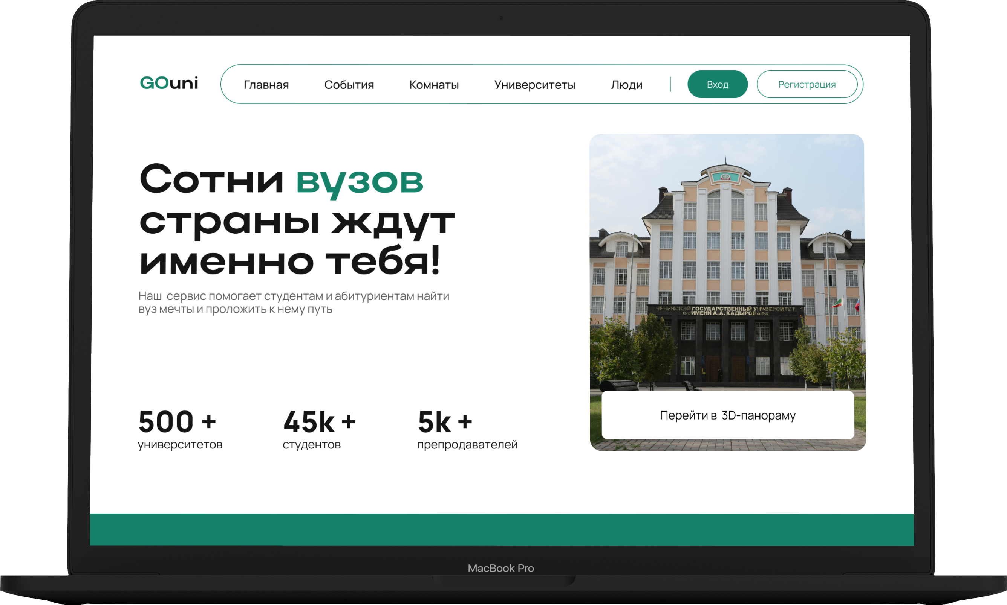
В чем заключается проблема?
Разрозненная информация
Недостаток реальных отзывов
Отсутствие прямого общения с текущими студентами
70% абитуриентов ощущают неуверенность из-за разнообразия источников
Только 15% студентов находят отзывы достоверными.
Прямое общение с текущими студентами повышает уверенность в выборе на 35%.
Интеграция данных повышает удовлетворенность выбором на 45%.
Активные платформы отзывов увеличивают положительные решения о зачислении на 20%.
Чат-платформы улучшают решения о поступлении
на 25%.

Slide 4
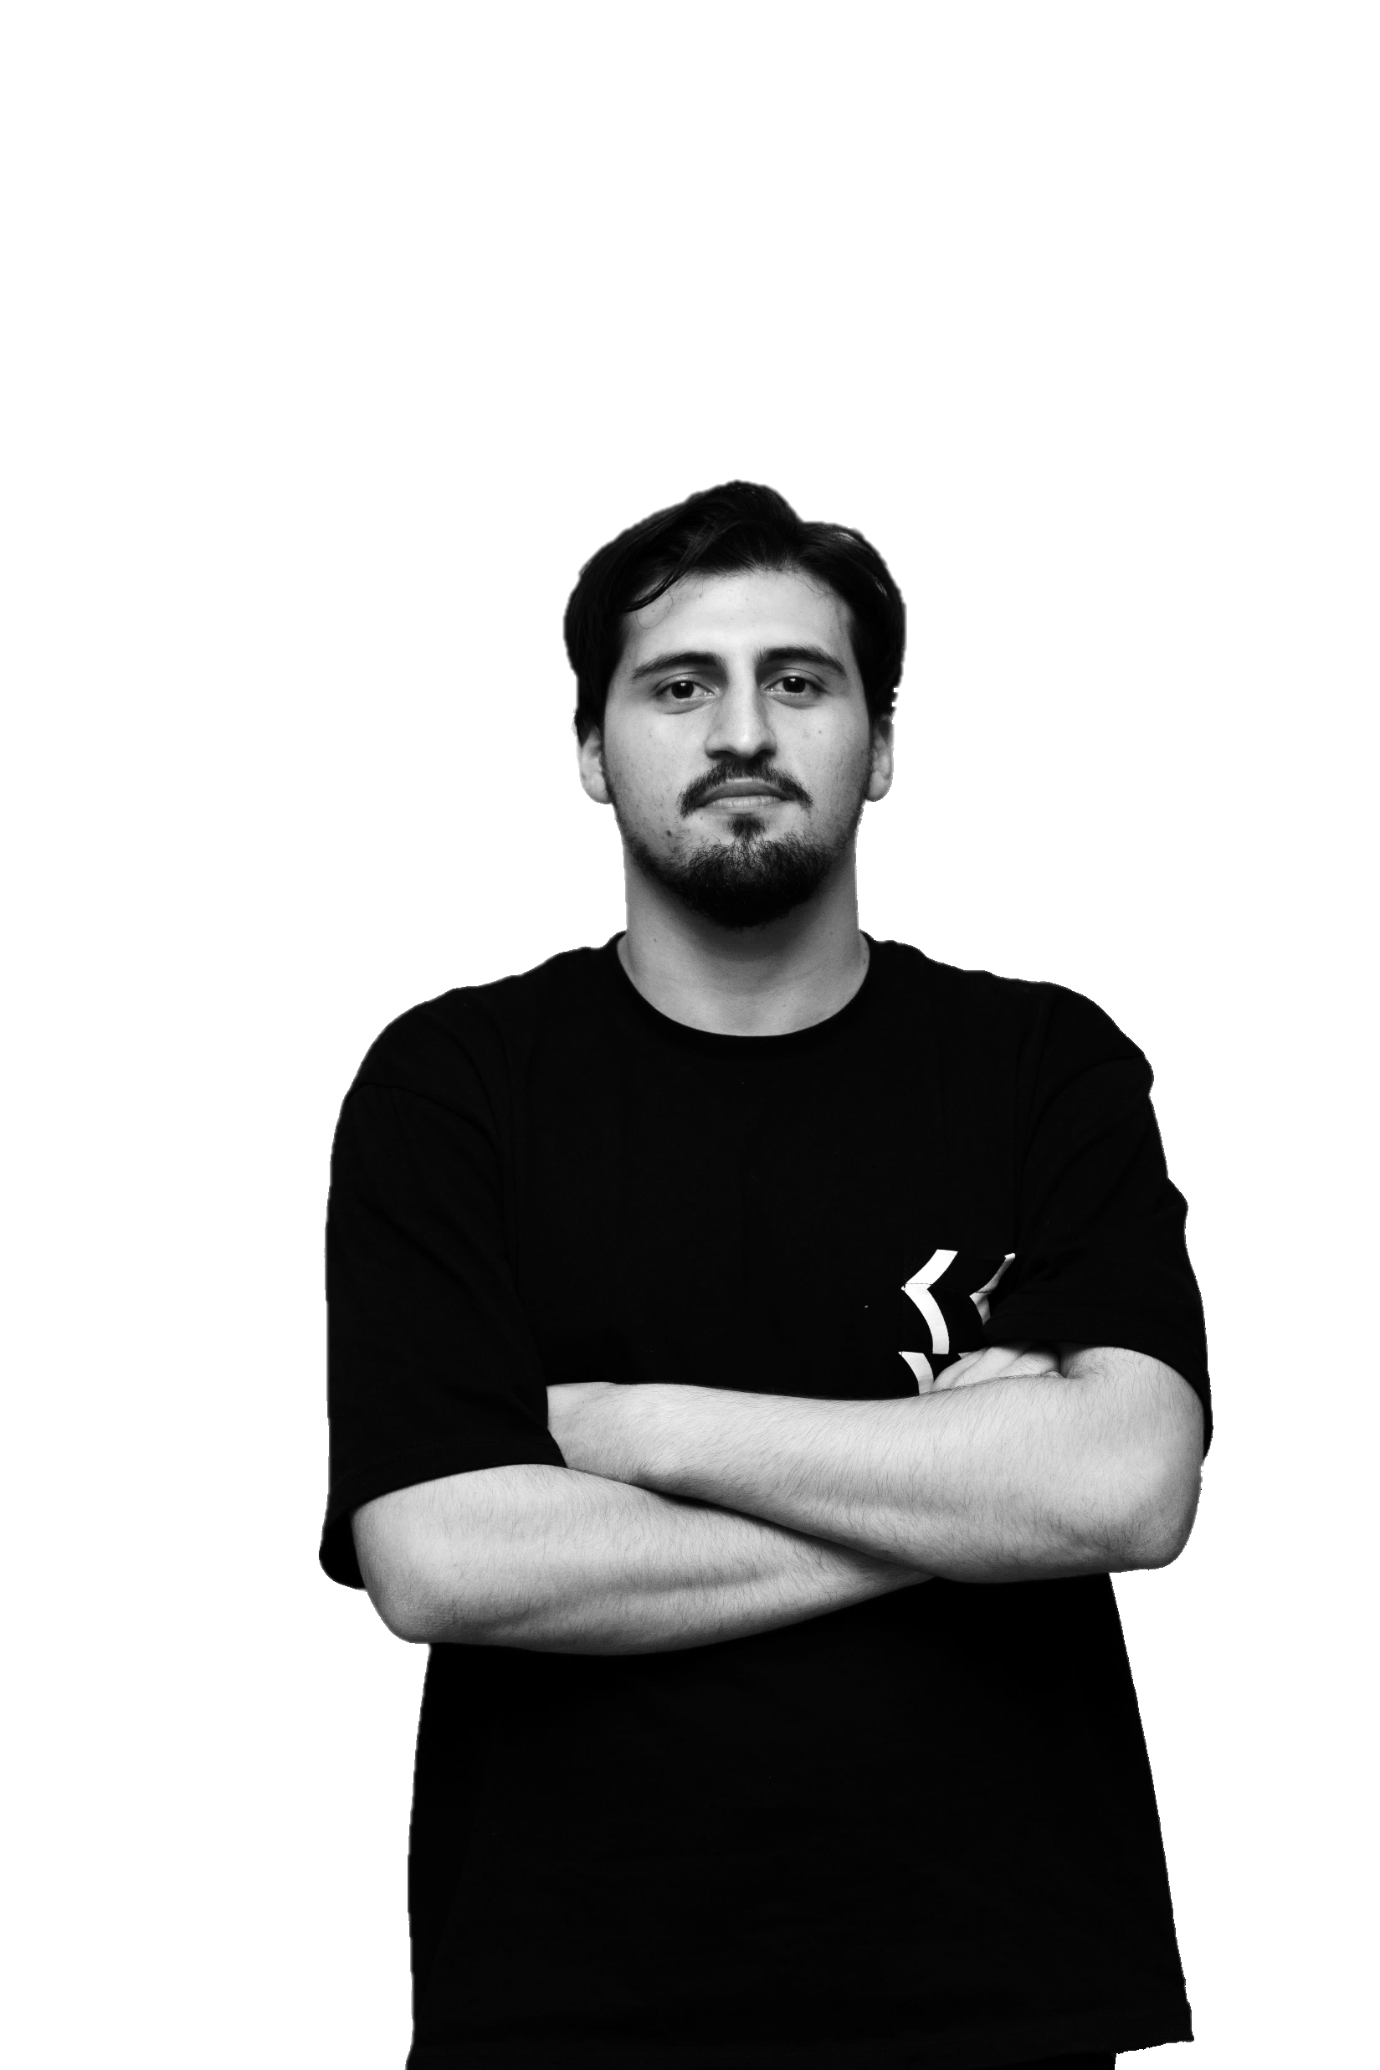
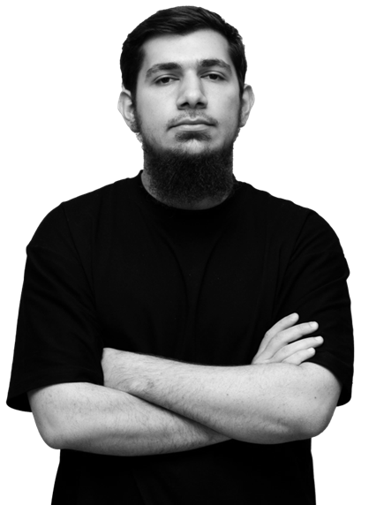
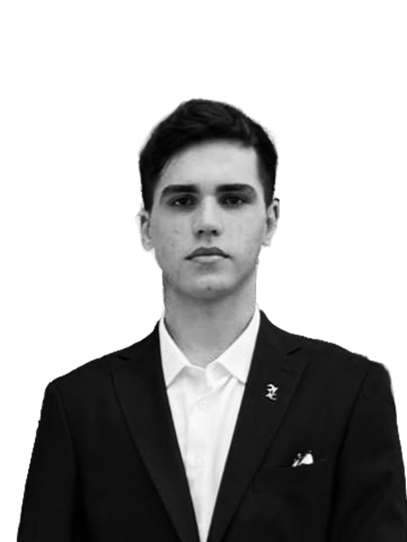
Ценность до
Пользователи тратят много времени на поиск, фильтрацию и анализ новостной информации
Информационный поток часто бывает слишком обширным, что затрудняет
освоение всей актуальной информации.
Ограниченные возможности персонализации и адаптации содержания под индивидуальные потребности пользователя
Мансур Нурадиев
Беслан Алаудинов
Хамзат Кадиев

Slide 5
Над проектом работали
Мансур Нурадиев
Беслан Алаудинов
Хамзат Кадиев

Slide 6
“Customer journey” нашего проекта
Начало: Пользователь заходит на платформу
Поиск университетов
Нашли нужную информацию?
Просмотр университетских туров в 360°
Да
Взаимодействие
с мультимедийным контентом
Чтение независимых обзоров
Чат для консультации студентов
Нет
Лента новостей
Ваши вопросы
или комментарии
Цель: осознанное поступление в вуз
Шортсы про образование
Мансур Нурадиев
Беслан Алаудинов
Хамзат Кадиев

Slide 7
Roadmap нашего проекта
Фаза 1: Основные улучшения платформы
Внедрение дашборда
Функции целеполагания
Планирование пути
с интеграцией Upkey
Система рейтинга преподавателей
Программа менторинга
Цели, специфичные для университета
Руководство от студентов
Отзывы на экзамены
Улучшение механики сообщества
Постинг и взаимодействие, похожие на Reddit
Внедрение системы кармы
Механизм собеседования
Оценка вероятности поступления

Slide 8
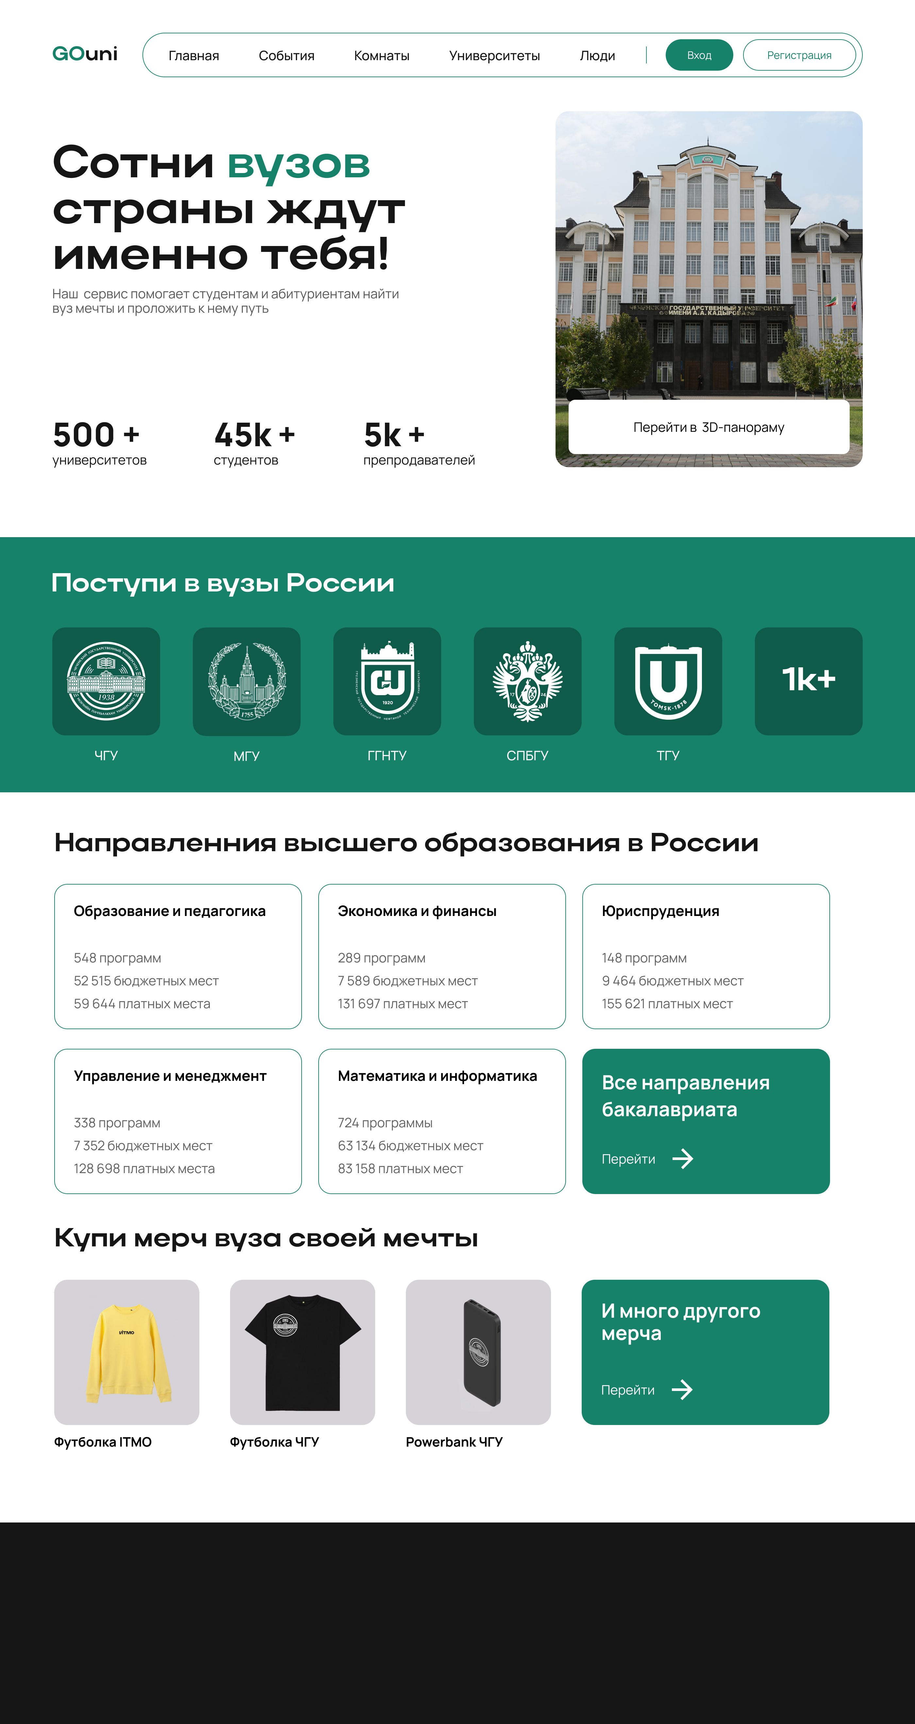

Slide 11
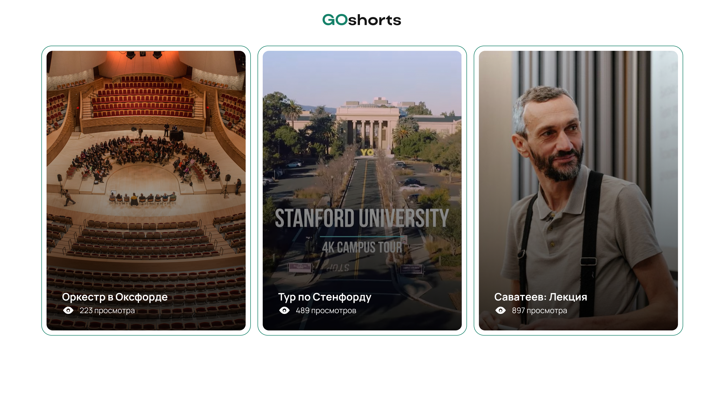

Slide 12
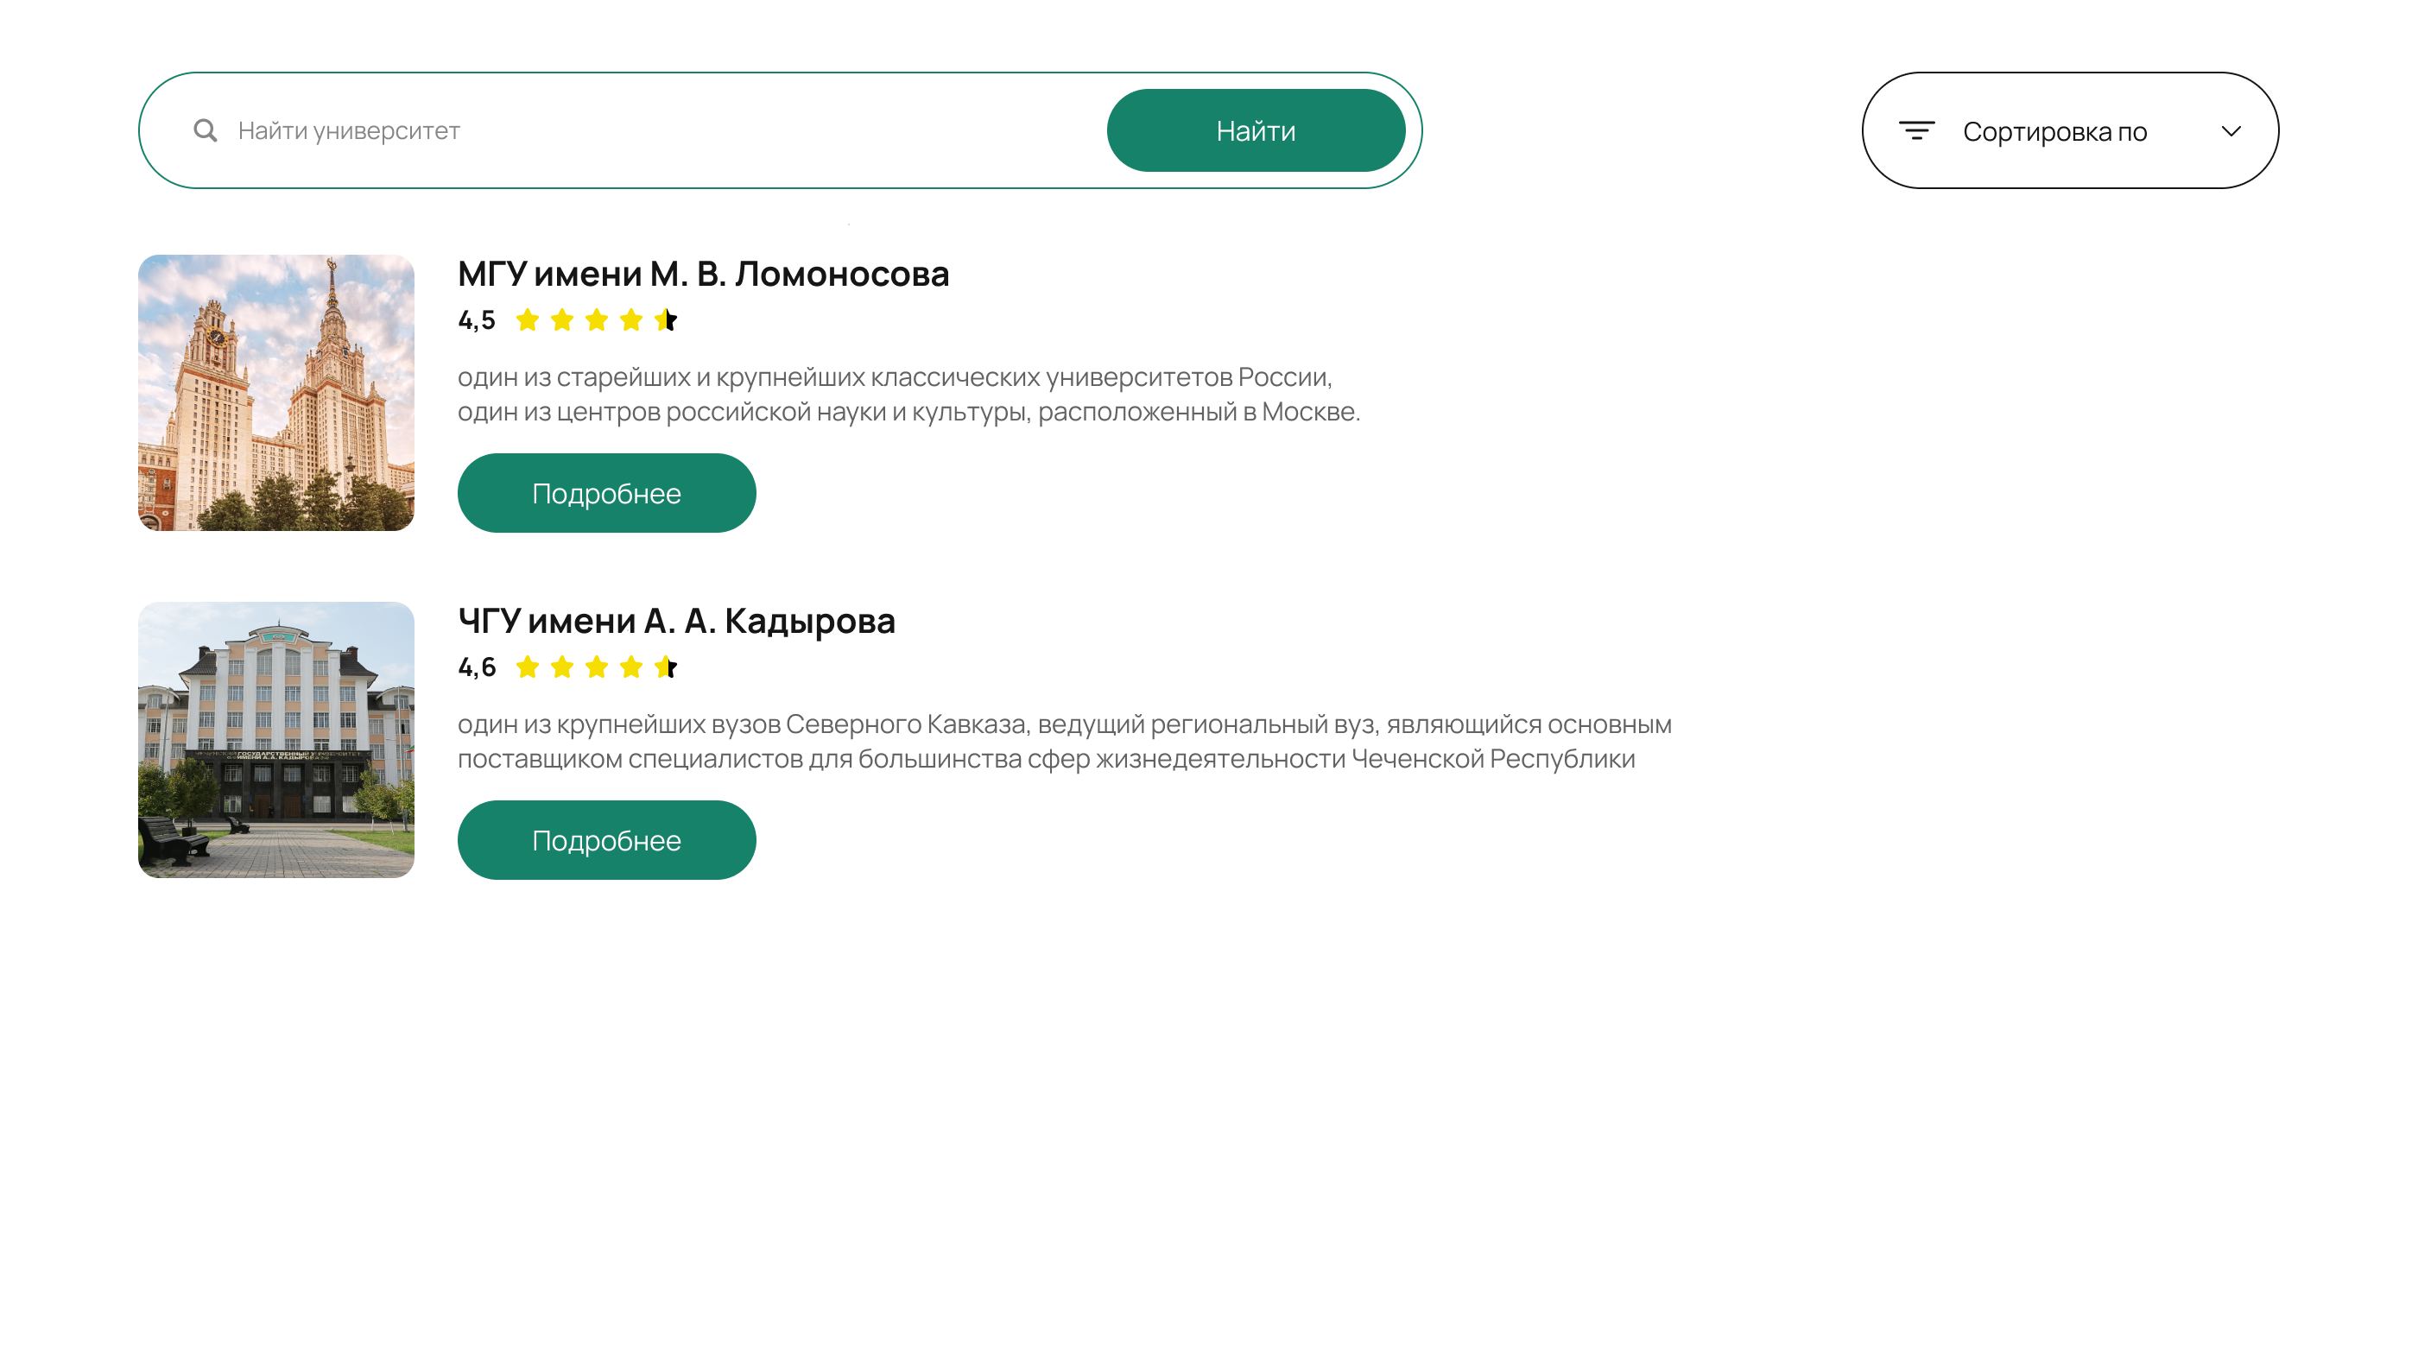

Slide 13
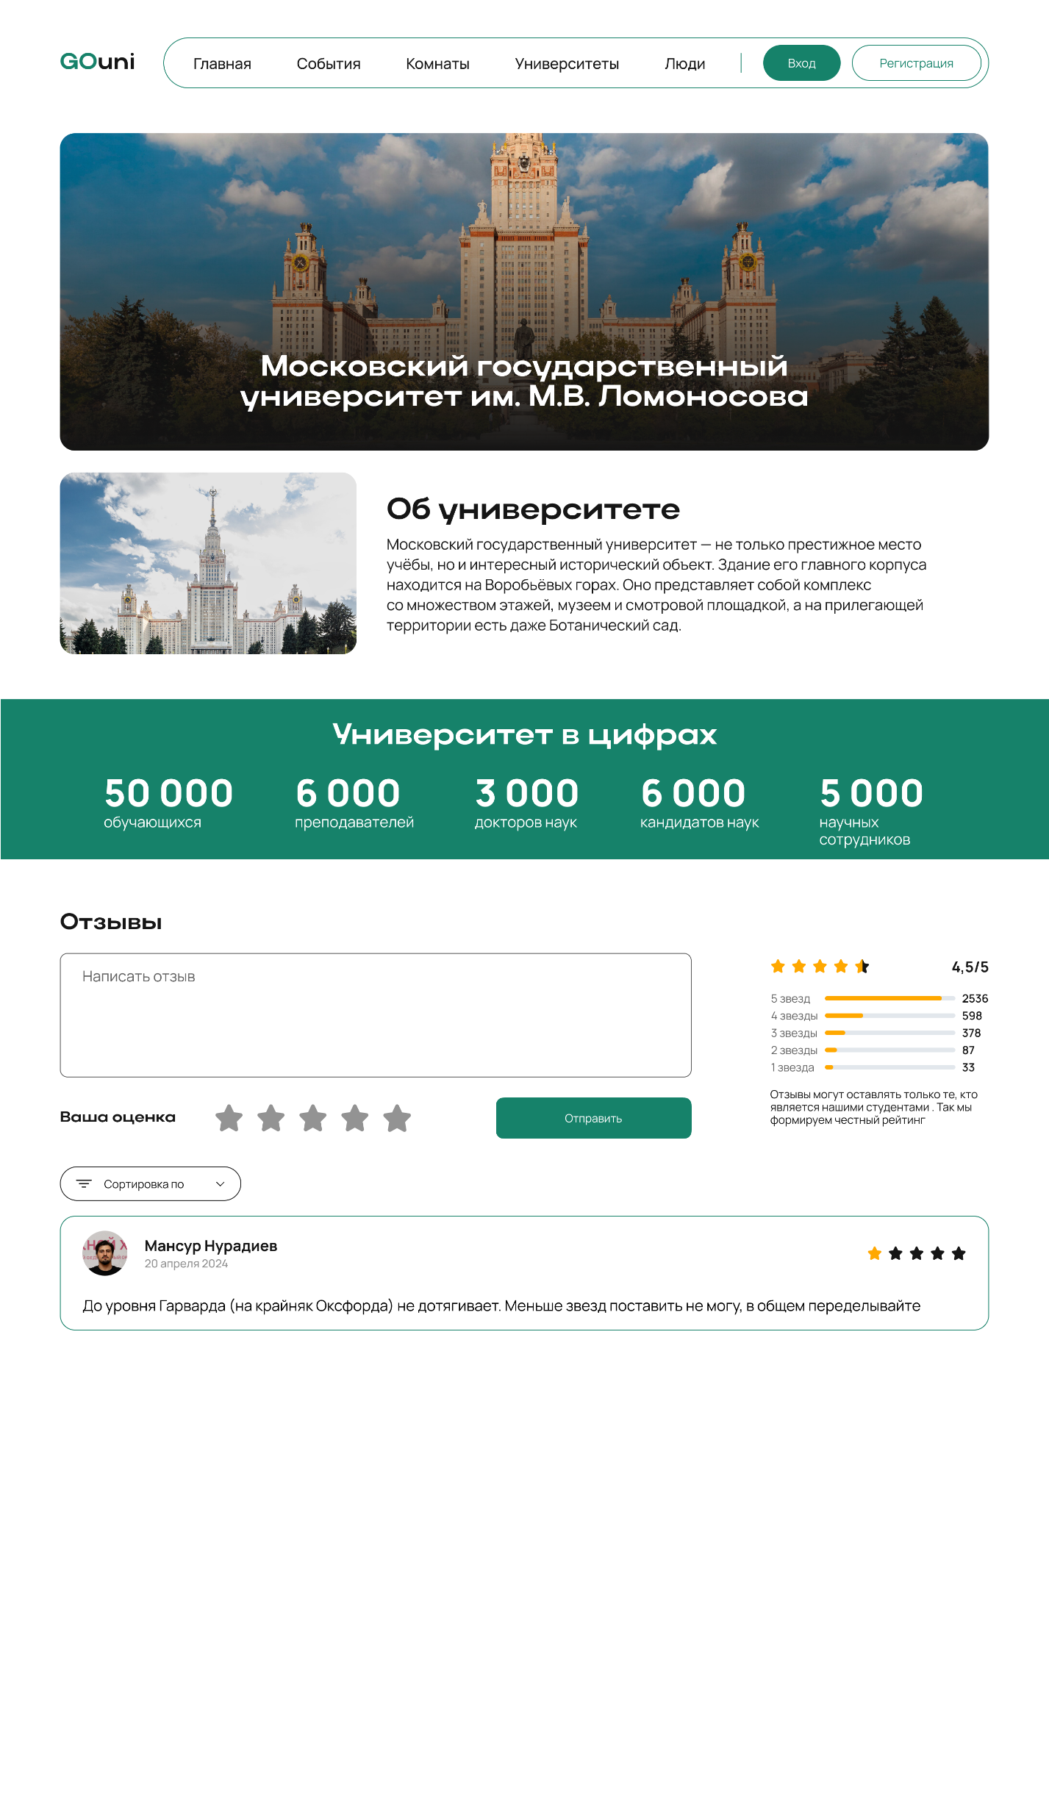

Slide 15
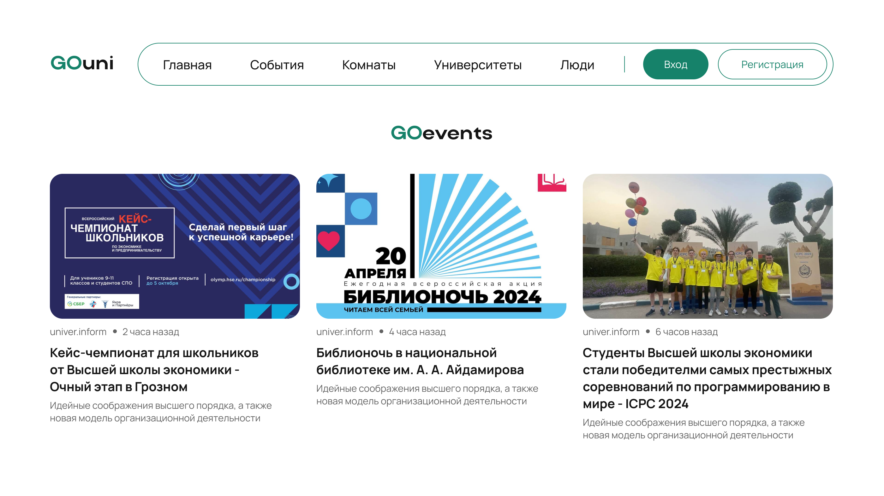

Slide 16
№5
Ламтех
Буду рад вашим вопросам
nuradievmans@gmail.com
79388898306
GOuni

